Slide 1


Aula 2 – Localizando a evidência
José Mauro Granjeiro
DDS, MSc, PhD
jmgranjeiro@gmail.com

Slide 2
Sumário
Busca por evidências
Estudos que resumem outros estudos
Evidências em contexto
Elaboração de revisões sistemáticas e avaliações econômicas
Principais conceitos
Realizar buscas na literatura
Caracterizar os estudos secundários
Contextualizar o uso das evidências

Slide 3
BUSCA POR EVIDÊNCIAS

Slide 4
onde buscar informação confiável?
Antigamente...
Revolução
Google – 612 milhões
Pubmed (Medline) – 638.117
Cochrane library
Reviews - 193
Protocols - 24
Trials - 24.708
Clinical Ansewers - 17
Rigor Editorial
“dental”
Busca em 21/04/20

Slide 5
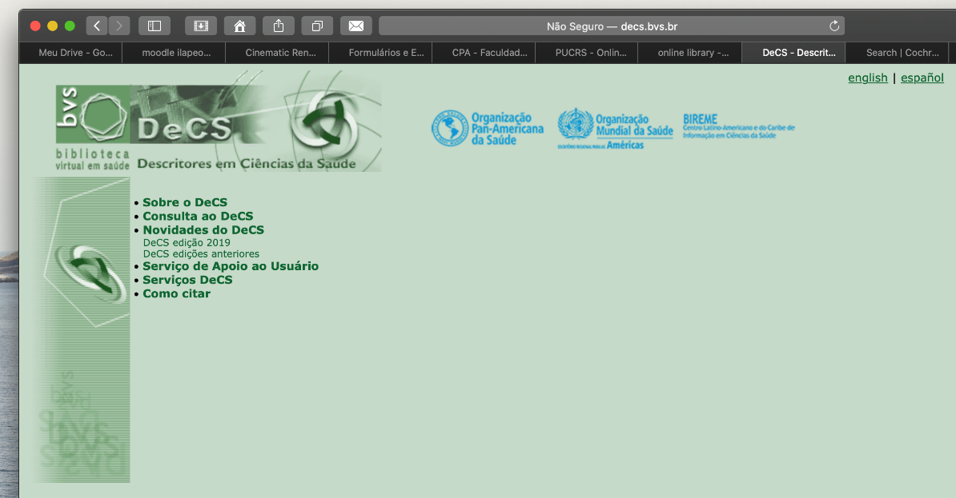
Como encontrar o que preciso?
Bases de dados (Pubmed, Scopus, Cochrane) estão em inglês
A indexação ou catalogação de um trabalho pode usar sinônimos
Termos de busca
Descritores ou palavras-chave
Descritores em Ciências da Saúde DECS - decs.bvs.br

Slide 6
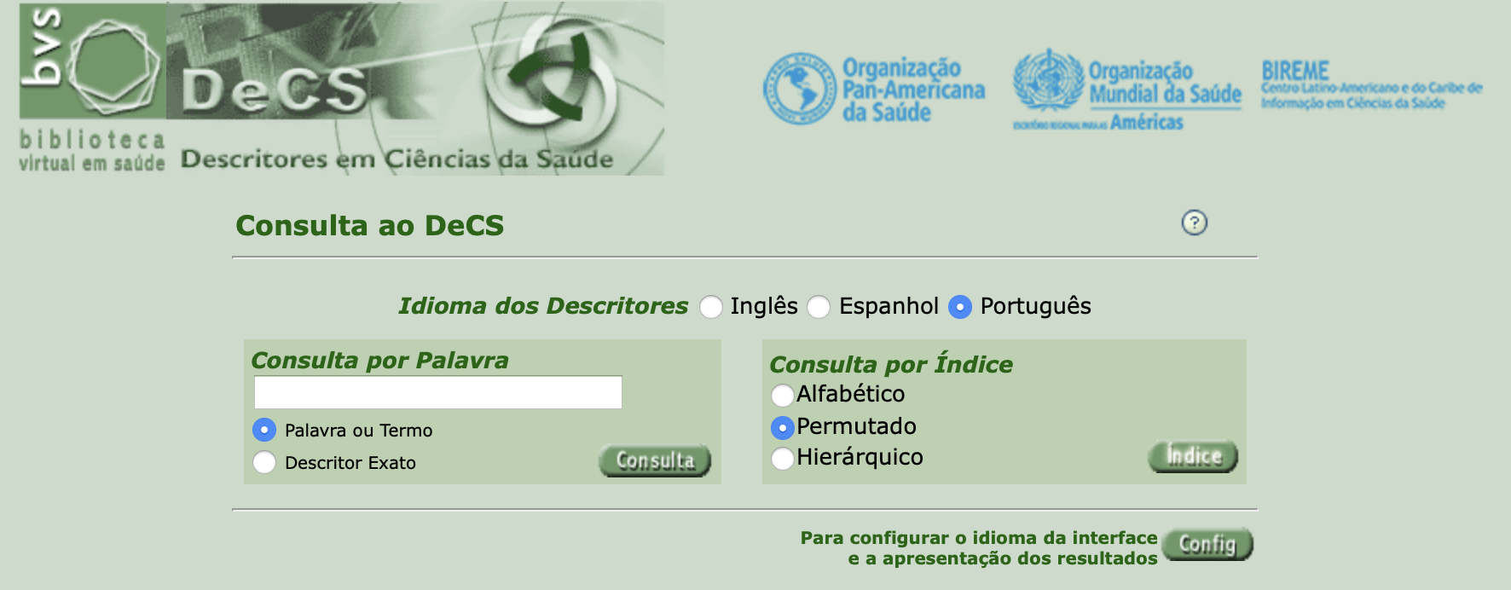
Busca por descritores no decs

Slide 7

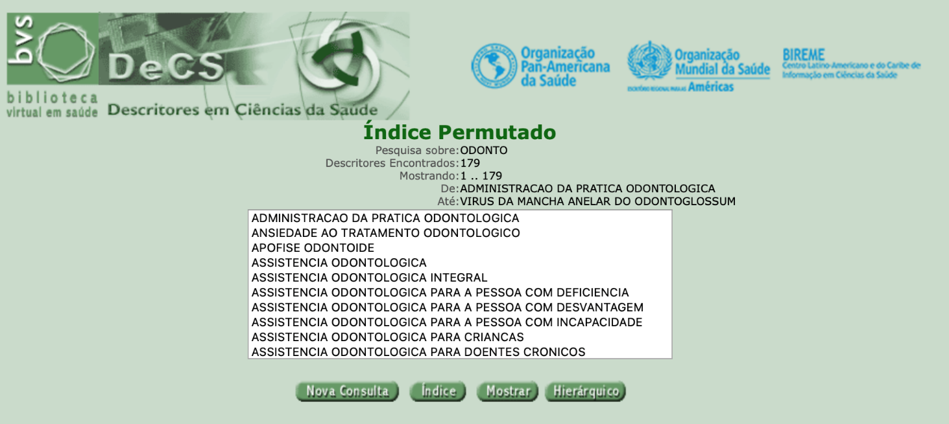

Slide 8
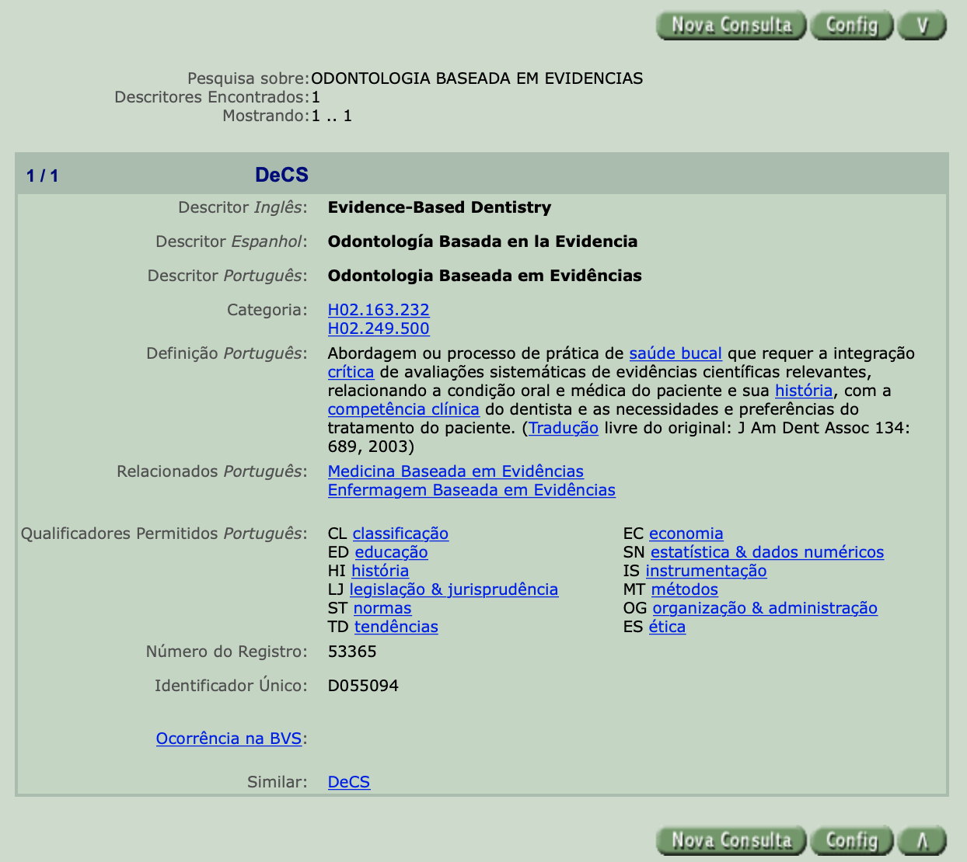

Slide 9
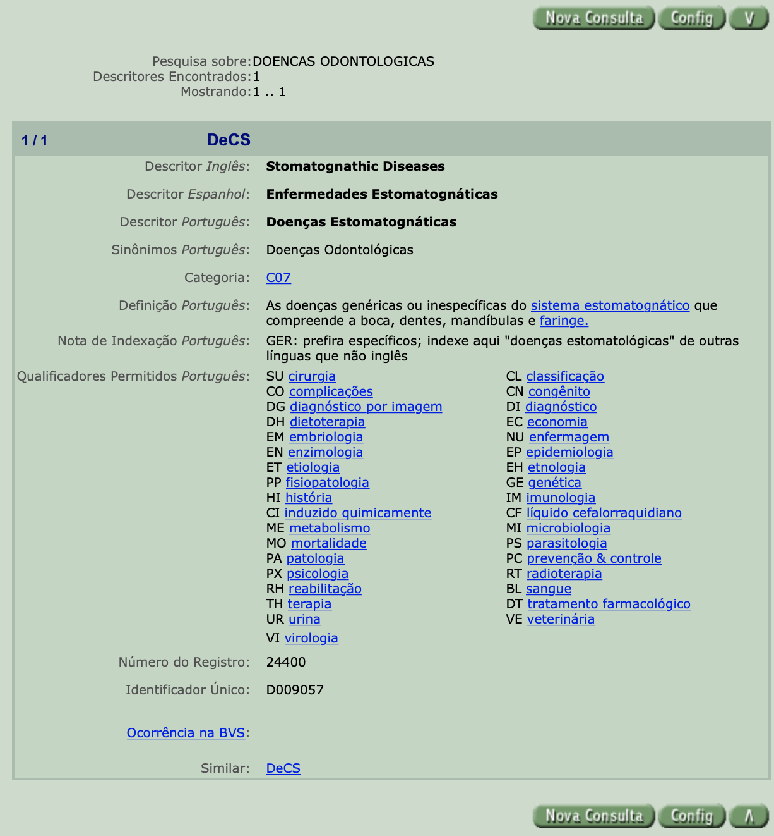

Slide 10
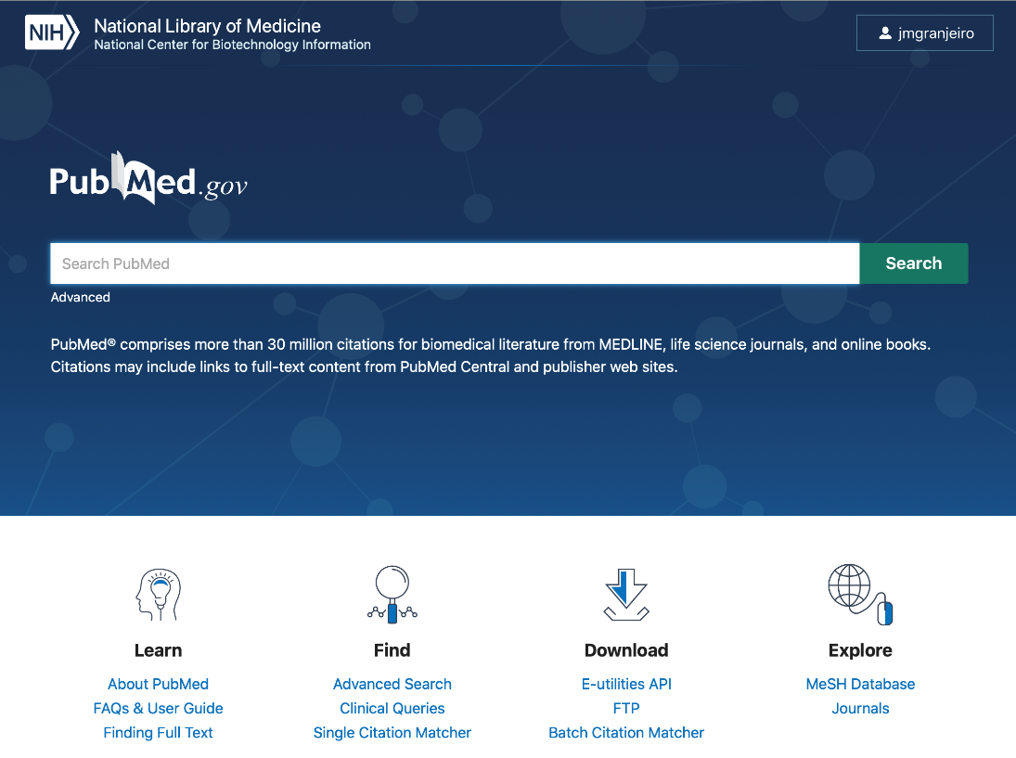
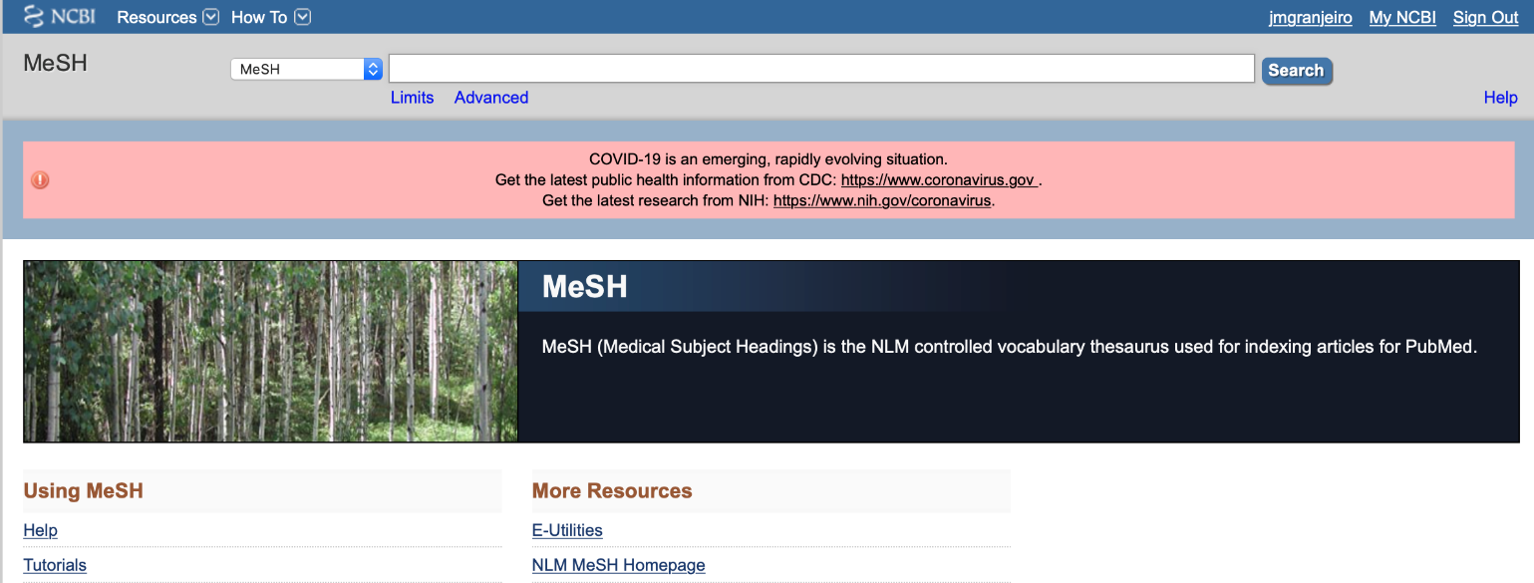
MESH https://pubmed.ncbi.nlm.nih.gov

Slide 11
